Slide 1
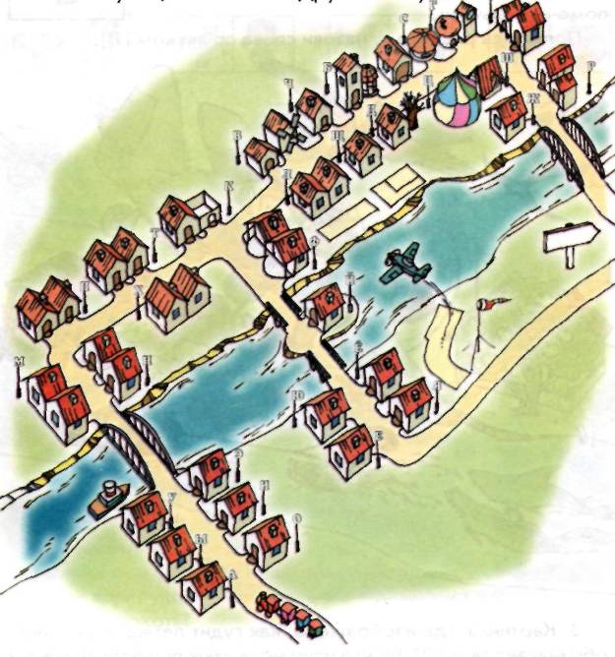

Slide 2
УЛИЦА ГЛАСНЫХ
А
О
У
Ы
Э
Ё
Я
Ю
И
Е

Slide 3
УЛИЦА СОГЛАСНЫХ
Б В Г Д Ж З Й К Л М
Н П Р С Т Ф Х Ц
Ч Ш Щ

Slide 4
Ж-Ж-Ж-Ж-Ж

Slide 5
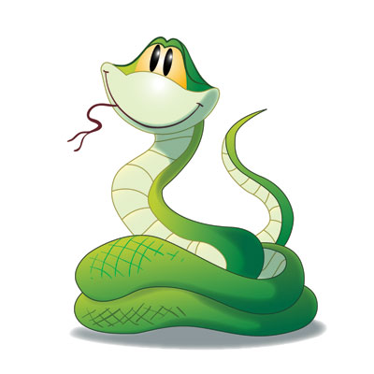
Ш-Ш-Ш-Ш-Ш-Ш

Slide 6
Ж-Ж-Ж-Ж-Ж
Ч-Ч-Ч-Ч-Ч

Slide 7
Щ-Щ-Щ-
Щ-Щ-Щ

Slide 8
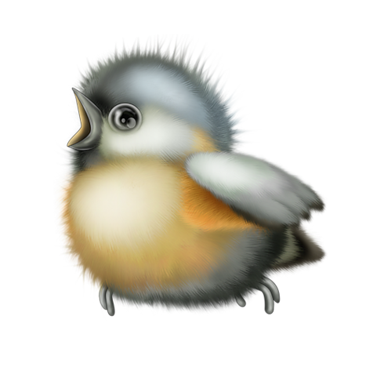
Ж – Ж – Ж – ж – Ж
Ч – Ч – Ч – Ч – Ч
Щ – Щ – Щ – Щ – Щ
Ш – Ш – ш – Ш – Ш

Slide 9
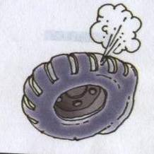
- Ш
- Ж
- З

Slide 10
Ж – Ж – Ж – ж – Ж
Ч – Ч – Ч – Ч – Ч
Щ – Щ – Щ – Щ – Щ
Ш – Ш – ш – Ш – Ш

Slide 11
М О Л О Д Ц Ы !

